Slide 1
Core

Slide 2



基础组件库所包含的范围
Logging
Cache
Expression
Core
Resource
Configuration
ORM
Helper
Data
Security

Slide 3

整个开发平台所包含的范围
Workflow
WF Ctrls
OA Ctrls
User Tasks
Logging
Expression
Cache
App Trace
Core
Op Log
Helper
Resource
Configuration
ORM
OA MVC
DataBinding
Data
Security
Acl
Services
Lock

Slide 4

平台和应用
支撑服务
机构人员和授权系统访问接口
表现层
办公门户
应用界面
消息处理组件
日志处理组件
通用控件
认证服务
业务逻辑
办公业务组件
支撑平台
工作流组件
机构人员管理系统
数据访问
事务控制
授权管理系统
底层数据访问工具
…

Slide 5
各程序模块
支撑部分
MCS.Library
MCS.Library.Data
相关服务
MCS.Library.OGUPermission
MCS.Library.Passport
数据实体、工作流引擎
MCS.Library.SOA.DataObjects
UI
MCS.Web.Library
MCS.Web.WebControls
MCS.Library.SOA.Web.WebControls
后台服务和工具
MCS.Library.ServiceBase
MCS.Library.Utilities

Slide 6
各支撑的Web应用
AccreditAdmin
AppAdmin
AppAdmin_LOG
PassportService
WorkflowDesigner

Slide 7
基础类库部分内容精讲
配置信息管理
Cache
表达式解析
Helper
通用授权面板
单点登录

Slide 8
Configuration

Slide 9
配置信息
.Net Framework 2.0的应用配置信息结构
<configuration>
<configSections>
<section name=“…” type=“…”/>
…
<configSections>
<customSectionName1>
…
</customSectionName1>
<customSectionName2>
…
</customSectionName2>
</ configuration>

Slide 10
配置信息
配置文件每一部份都对应着.Net的一个类定义(System.Configuration)
配置文件—Configuration
SectionGroup—ConfigurationSectionGroup
Section—ConfigurationSection
访问配置文件的主要工作就是自定义的ConfigurationSection的派生类和Xml节点的之间的序列化和反序列化

Slide 11
配置信息
编程访问配置信息
using System.Configuration;
…
Configuration config = ConfigurationManager.OpenExeConfiguration(
ConfigurationUserLevel.None);
foreach(ConfigurationSection section in config.Sections)
Console.WriteLine(section.SectionInformation.Name);
CustomSection custSection =
ConfigurationManager.GetSection("CustomSection") as CustomSection;
//Or
CustomSection custSection =
config.GetSection("CustomSection") as CustomSection;

Slide 12
配置信息
一个应用运行时会用到多个配置文件，它们之间存在着继承关系
ConfigurationManager.GetSection得到的所有相关的配置文件的合并结果
集合类的配置信息通常合并在一起，如ConnectionStringsSection
应用配置文件的配置节通常可以替代上一级配置文件中同名的配置节
上一级配置文件的配置节可以禁止下级配置文件中，同名配置节的替代

Slide 13
配置信息
配置文件的层次
//machine.config
<connectionStrings>
<add name=“Default" connectionString=“…" providerName=“..." />
</connectionStrings>
//applicationName.config
<connectionStrings>
<add name=“App" connectionString=“…" providerName=“..." />
</connectionStrings>
foreach(ConnectionStringsSettings settings in ConfigurationManager.ConnectionStrings)
{
Console.WriteLine(settings.Name); // “ Default ”, “App”
}

Slide 14
配置信息
配置文件的层次
<!--machine.config-->
<CustomSection name=“Default”>
…
</CustomSection>
<!--applicationName.config-->
<CustomSection name=“App”>
…
</CustomSection>
CustomSection cs = ConfigurationManager.GetSection(“CustomSection”);
Console.WriteLine(cs.Name); // “App”
应用配置节替代了上一层配置节

Slide 15
配置信息
配置文件的层次
Machine.config
PerUserRoaming = “\Documents and Settings\<username>\Application Data\...”
PerUserRoamingAndLocal = “\Documents and Settings\<username>\Local Settings\Application Data\... ”
ApplcationName.config

Slide 16
配置信息
Web应用的配置文件的层次
Level | FileName
Server | Machine.config
RootWeb | Web.config(和Machine.config同目录)
Web site | Web.config
Asp.net ApplicationRoot | Web.Config
Asp.net Application子目录 | Web.Config
ApplicationRoot和子目录，指的都是虚目录
Web应用文件的物理路径结构最好与虚目录的层次结构相同

Slide 17
配置信息
每一个配置节可以映射到别的文件中
<!--ApplicationName.config-->
<CustomSection configSource=“customSection.config” />
<!--Other sections-->
…
<!--customSection.config-->
<CustomSection name=“App”>
…
</CustomSection>
configSource中的路径，只能配置相对路径，必须是应用配置文件的子目录

Slide 18
配置信息
打开指定的配置文件—一般应用
ConfigurationManager
OpenExeConfiguration
OpenMachineConfiguration
OpenMappedExeConfiguration
OpenMappedMachineConfiguration
ExeConfigurationFileMap fileMap = new
ExeConfigurationFileMap();
fileMap.MachineConfigFilename = @“c:\test\global.config”;
fileMap.ExeConfigFilename = @“c:\sample\testConfig.exe.config”;
Configuration config =
ConfigurationManager.OpenMappedExeConfiguration(
fileMap, ConfigurationUserLevel.None);
…

Slide 19
配置信息
打开Web应用指定的配置文件
WebConfigurationFileMap fileMap = new WebConfigurationFileMap();
fileMap.MachineConfigFilename = GetGlobalConfigFilePath();
VirtualDirectoryMapping vDirMap =
new VirtualDirectoryMapping(
HttpContext.Current.Request.PhysicalApplicationPath,
true);
fileMap.VirtualDirectories.Add("/", vDirMap);
Configuration config =
WebConfigurationManager.OpenMappedWebConfiguration(
fileMap, "/");

Slide 20
配置信息
写配置信息和加密
System.Configuration.Configuration config =
ConfigurationManager.OpenExeConfiguration(
ConfigurationUserLevel.None);
// Get the section.
UrlsSection section =
(UrlsSection)config.GetSection("MyUrls");
// Protect (encrypt)the section.
section.SectionInformation.ProtectSection(
"RsaProtectedConfigurationProvider");
// Save the encrypted section.
section.SectionInformation.ForceSave = true;
config.Save(ConfigurationSaveMode.Full);
<appSettings>
<add key="currencyService" value="http://www.microsoft.com/services/cu...asmx"/>
<add key="creditCardValidationService" value="http://www.microsoft.com/services/cc.asmx"/>
</appSettings>
…
<appSettings configProtectionProvider="DataProtectionConfigurationProvider">
<EncryptedData>
<CipherData>
<CipherValue>AQAAANCMnd8BFdERjHoAwE...</CipherValue>
</CipherData>
</EncryptedData>
</appSettings>

Slide 21

基础组件库的配置信息管理
全局配置信息
应用程序
映射表
meta.config
应用配置信息
ConfigurationBroker
//换一种写法而已
CustomSection custSection =
ConfigurationBroker.GetSection("CustomSection") as CustomSection;

Slide 22
公共组件库的配置信息管理
特点
允许一台服务器上多个应用共享一个全局配置信息
允许一台服务器上Web和Windows应用共享一个全局配置信息
允许多台服务器上的应用共享一个全局配置信息
充分利用了公共组件库的Cache管理

Slide 23
默认的配置元素
虚基类NamedConfigurationElement和NamedConfigurationElementCollection
提供了Name和Description两个基本属性
UriConfigurationElement
Uri
IdentityConfigurationElement
UserId、Password、Domain、IsIntegrated
TypeConfigurationElement
Type

Slide 24
Cache

Slide 25
Cache
Cache是易失的
不要认为Cache中的数据会长期存在
Cache中的数据有生命期
Cache中的数据可能是分类的
Cache中的数据可以有失效策略

Slide 26
Cache
在内存中维护的状态
Asp.net中的数据Cache
using System.Web;
using System.Web.Caching;
HttpRuntime.Cache.Insert(“key”, “value”);
object data = HttpRuntime.Cache[“key”];
CacheDependency cd = new CacheDependency(“fileName”);
HttpRuntime.Cache.Insert(“key”, “value”, cd);

Slide 27
Cache
Asp.net的数据Cahce的优缺点
优点
可以定制灵活的失效策略
可以根据内存使用情况自动舍弃Cache的内容
有一组性能监控指针可以监控Cache的使用情况
缺点
只能用于Asp.Net的应用中
Cache不能分类，应用中所有需要缓存的数据都存放在同一个Cache（字典）中

Slide 28
Cache
公共组件库的Cache
using ChinaCustoms.Framework.DeluxeWorks.Library.Caching;
ObjectCacheQueue.Instance.Add(“Name”, “Li An”);
Debug.Assert(
(string)ObjectCacheQueue.Instance[“Name”] == "Li An");
Notes:
ObjectCacheQueue类似于Asp.net的Cache

Slide 29
Cache
添加Cache的基本逻辑
public UserInfo GetUserInfo(string userID)
{
object userInfo = null;
if (ObjectCacheQueue.Instance.TryGetValue(
userID, out userInfo) == false)
{
//User is not in cache
userInfo = GetUserInfoFromDatabase(userID);
ObjectCacheQueue.Instance.Add(userID, userInfo);
}
return (UserInfo)userInfo;
}

Slide 30
Cache
强类型的Cache
public sealed class ObjectCacheQueue :
CacheQueue<object, object>
{
public static ObjectCacheQueue Instance { get; }
}
public sealed class IntStringCache :
CacheQueue<int, string>
{
public static IntStringCache Instance { get; }
}
IntStringCache.Instance.Add(2, “Li An”);

Slide 31
Cache的依赖项
AbsoluteTimeDependency dependency =
new AbsoluteTimeDependency(DateTime.Now.AddSeconds(10));
ObjectCacheQueue.Instance.Add(
"Name", "Li An", dependency);
//Waiting for 10 seconds
Thread.Sleep(TimeSpan.FromSeconds(10));
Debug.Assert(ObjectCacheQueue.Instance.ContainsKey("Name") == false);

Slide 32
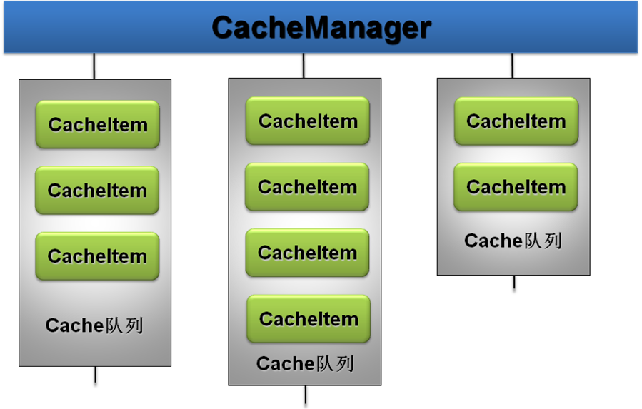
Cache队列
可以有不同的Cache，有长度限制

Slide 33
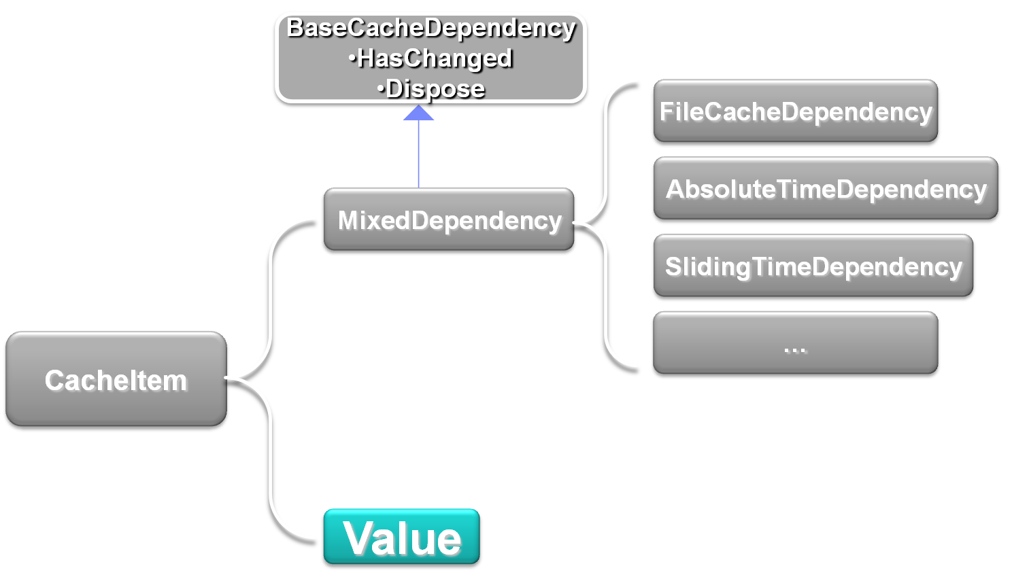
CacheItem的结构

Slide 34
Cache的回收
CacheItem的删除时机
读取CacheItem时，如果发现对应的Dependency已经标记为失效，则删除CacheItem
后台线程会定期扫描失效的CacheItem
<cacheSettings scanvageInterval=“180” defaultQueueLength=“200”>
<queueSettings>
…
</queueSettings>
</cacheSettings>

Slide 35
Cache的配置信息
cacheSetting的属性：
属性名 | 说明
scanvageInterval | Cache数据的清理周期，缺省为10秒
defaultQueueLength | 每个Cache队列的缺省长度
queueSettings | 每个队列的单独配置
queueSetting的属性：
属性名 | 说明
typeName | Cache队列的类型名称
queueLength | 队列的长度。如果配置了这个参数，会覆盖cacheSettings中的defaultQueueLength

Slide 36
Cache
各种Dependency
类名 | 说明
AbsoluteTimeDependency | Cache项到了某一时间点失效
SlidingTimeDependency | Cache项一段时间不使用后失效
FileCacheDependency | 文件改变后，Cache项失效
CookieCacheDependency | Web应用特有的，某个cookie失效后，Cache项失效
UdpCacheNotifierDependency | 当程序收到一个特定Udp包时，Cache项失效

Slide 37
Cache
Dependency Demo

Slide 38
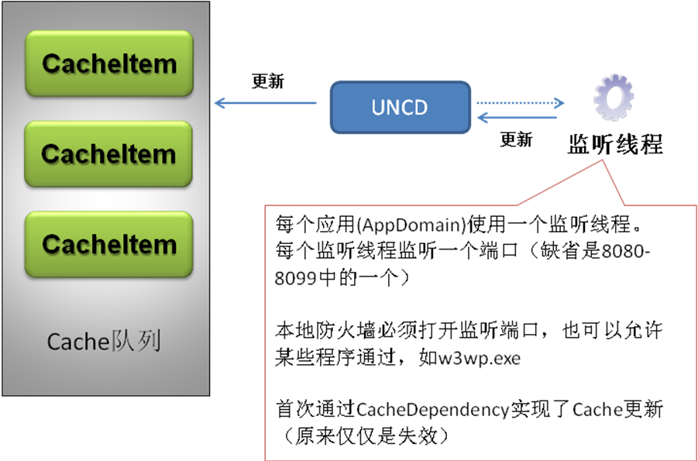
Cache
UdpCacheDependency

Slide 39
Cache
Udp Dependency Demo

Slide 40
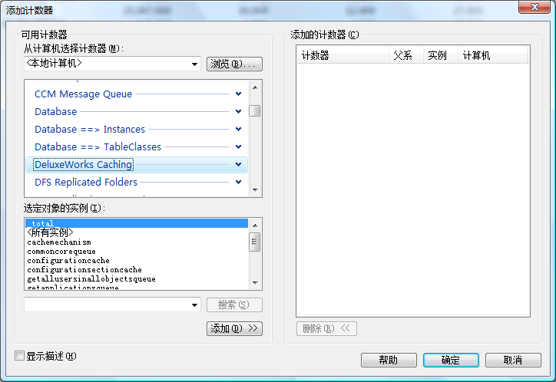
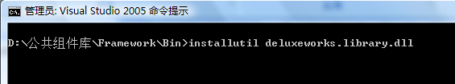
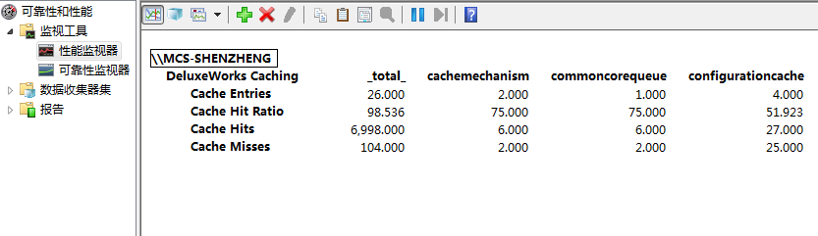
Cache的监控
安装性能监控指针

Slide 41
Expression

Slide 42
表达式解释器
支持的数据类型
double、string、boolean、datetime
支持的运算符
+、-、*、/、>、>=、<、<=、<>、==、!、&、|
内置的函数
Now、Today、DateInterval.Day、 DateInterval.Hour、 DateInterval.Minute、 DateInterval.Second、 DateInterval.MilliSecond、DateDiff、MinDate、MaxDate

Slide 43
表达式解释器
Samples
2 + 3 * 5
(2 + 3) * 5
(4 >= 5) && (5 > 4)
(1 == 2) || (1 <> 2)
Power(3, 4) + 250

Slide 44
表达式解释器
将文本的表达式分析为语法树
允许自定义函数
3+4*5
+
3
*
4
5

Slide 45
Helper

Slide 46
ExceptionHelper
简化条件判断和抛出异常的代码
if (ticket == null)
throw new ArgumentNullException(“Ticket can not be null”);
if (ticket.IsValid() == false)
throw new SystemSupportException(“Ticket is invalid”);
if (ticket.SignInInfo.UserID == “Joy”))
throw new SystemSupportException(
string.Format(“User ‘{0}’ can not use this system”,
“Joy”));
ExceptionHelper.FalseThrow<ArgumentNullException>(
ticket != null,
“Ticket can not be null”);
ExceptionHelper.FalseThrow<ArgumentNullException>(
ticket.IsValid(),
“Ticket is invalid”);
ExceptionHelper.TrueThrow(ticket.SignInInfo.UserID == “Joy”,
“User ‘{0}’ can not use this system”, “Joy”));

Slide 47
XmlHelper
针对于XmlDocument中XmlNode和XmlAttribute的帮助方法（简化写法）
XmlHelper.AppendNode<T>(node, nodeName, nodeValue)
XmlHelper.AppendAttr<T>(node, nodeName, nodeValue)
XmlHelper. GetSingleNodeValue<T>(nodeParent, path, defaultValue)
XmlHelper.GetAttributeValue<T>(node, attrName, defaultValue)

Slide 48
XmlHelper
对象的Xml序列化
在对象上添加Attribute来标注序列化方式
[XmlRootMapping("ORM_TEST_OBJECT")]
public class XmlMappingTestObject
{ [XmlObjectMapping("AGE")]
public int Age { get; set; }
[XmlObjectMapping("ID")]
public string ID { get; set; }
[XmlObjectMapping]
public string[] StringArray { get; set; }
[XmlObjectMapping]
public IUserInfo User { get; set; }
}
XmlMappingTestObject obj = new XmlMappingTestObject();
XmlDocument root = XmlHelper.SerializeObjectToXml(obj);
XmlHelper.DeserializeToObject(root, obj);

Slide 49
针对于Linq to Xml的扩展
var books = from item in catalog.Descendants("book")
where item.Element("price", 0.00) > 40.0
select new
{
ID = item.Attribute("id", "bk000"),
Author = item.Element("author", string.Empty),
Title = item.Element("title", string.Empty),
Price = item.Element("price", 0.00),
Tag = item.ElementValue("tag")
};

Slide 50
针对于Linq to Xml的扩展
对象的序列化和反序列化
XmlMappingTestObject obj = new XmlMappingTestObject();
XElement root = XElementSerializer.SerializeObjectToXml(obj);
Console.WriteLine(root.ToString());
XElementSerializer.DeserializeToObject(root, obj);

Slide 51
其它Helper
UuidHelper
UuidHelper.NewUuid()
UuidHelper.NewUuidString()
EnvironmentHelper
EnvironmentHelper.InstanceMode
EnvironmentHelper.DomainDnsName
EnvironmentHelper.ShortDomainName

Slide 52
其它Helper
UriHelper
UriHelper.GetUriParamsCollection(uri)
UriHelper.CombineUrlParams(uri, nameValues)
UriHelper.ResolveUri(strUrl)
SerializationHelper
SerializeObjectToString
DeserializeStringToObject
CloneObject

Slide 53
其它Helper
TypeCreator
CreateInstance(typeDesp)
CreateInstance(type)
GetTypeInfo(typeDesp)
GetTypeDefaultValue(type)
ResourceHelper
LoadStringFromResource(assembly, path)
LoadXmlFromResource(assembly, path)

Slide 54
Extensions
XElement Extension
NameValueCollection Extension
GetValue<T>(this NameValueCollection collection, string name, T defaultValue) Request.QueryString.GetValue(“userType”, UserType.Manager);
String Extension
IsNotEmpty，IsNotWhiteSpace
if (userName.IsNotEmpty())
…

